Slide 1
M2 Informatique Réseaux
Multimédia et Qualité de Service
Cours 4 : Streaming et Signalisation
à l’Université Pierre et Marie Curie, le 19 octobre 2004
Timur FRIEDMAN
transparents adaptés de Computer Networking
copyright 1996-2002 J.F. Kurose et K.W. Ross
une partie des traductions grâce à Kavé SALAMATIAN

Slide 2
Plan
Applications multimédia
Streaming d’audio et vidéo stockés
  RTSP
Exemple de l’interactive: téléphonie sur IP
Applications en temps-réel
  SIP

Slide 3
Applications multimédia
Les classes d’applications
  streaming d’audio et vidéo stockés
  streaming d’audio et vidéo en direct
  audio et vidéo interactives en temps réel
streaming = la lecture en transit
Les caractéristiques
  sensible aux délais
    de bout en bout
    la gigue
  résistant aux pertes

Slide 4



Streaming d’audio et vidéo stockés
media est stocké à la source
transmis au client
streaming : le client commence la lecture avant la fin de la réception
  contrainte temporelle pour les données qui restent à transmettre :
    qu’elles arrivent à temps pour la lecture

Slide 5
Le streaming
Quantité de données
2. vidéo
envoyée
1. vidéo
enregistrée
3. vidéo reçue,
lecture par le client
délai
réseau
temps
streaming: A cet instant, le client
commence à afficher la vidéo alors
que le serveur continue de transmettre
le reste de la vidéo

Slide 6
L’intéractivité et les données stockées
Fonctionnalité magnétoscope : le client peut arrêter, rembobiner, avancer
  délai initial de 10 sec OK
  1-2 sec avant l’éxecution de la commande OK

Slide 7
Streaming d’audio et vidéo en direct
Exemples
radio par Internet
transmission des matches sportives
Streaming
mémoire tampon pour la lecture
la lecture peut s’effectuer plusieurs dizaines de secondes après la transmission
il y a toujours des contraintes temporelles
Interactivité
avancer impossible
rembobiner, pause possible

Slide 8

Audio et vidéo interactives en temps réel
applications : téléphonie sur IP,
visioconférence, jeux interactifs,
mondes virtuels
délai de bout en bout requis :
  audio : < 150 ms bon, < 400 ms OK
  vidéo : < 150 ms
Le délai inclue le traitement par l’application :
  mise en paquets
  compression

Slide 9
Plan
Applications multimédia
Streaming d’audio et vidéo stockés
  RTSP
Exemple de l’interactive: téléphonie sur IP
Applications en temps-réel
  SIP

Slide 10
Streaming d’audio et vidéo stockés
Techniques de streaming au niveau applicatif pour faire face à un Internet moindre effort :
  mise en mémoire tampon du côté client
  UDP et TCP mixtes
  plusieurs encodages possible pour le multimédia
Lecteur Média
suppression de la gigue
décompression
dissimulation d’erreurs
interface graphique
avec contrôles pour l’interactivité

Slide 11
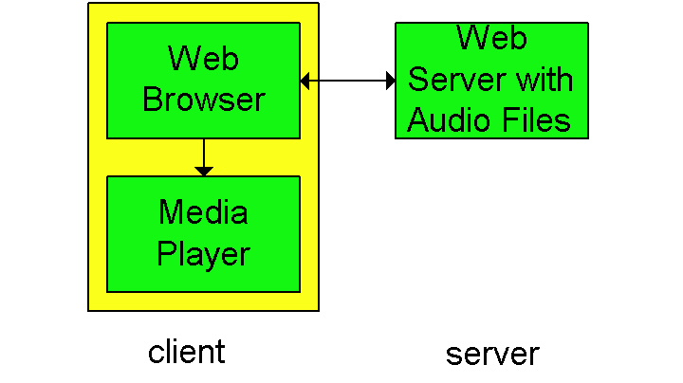
L’approche la plus simple
audio et vidéo enregistré dans des fichiers
les fichiers sont transmis en tant qu’objets HTTP
  d’abord reçus complètement chez le client
  transfert au lecteur après
audio et vidéo ne sont pas lise en transit :
pas de pipeline, délai de réception important avant l’affichage

Slide 12
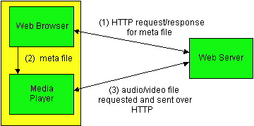
Une approche streaming
le navigateur reçoit un metafichier par GET
le navigateur exécute le lecteur « plug-in » et lui passe le metafichier
le lecteur contacte le serveur
le serveur envois le flot audio/vidéo au lecteur en streaming

Slide 13
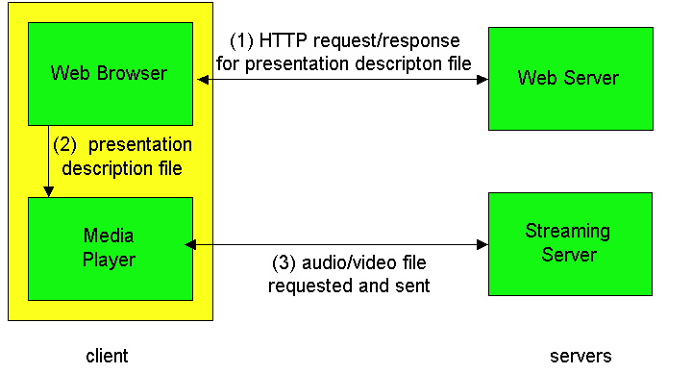
Une approche avec un serveur streaming
Cet architecture permet l’utilisation d’un protocole non-HTTP entre le serveur le lecteur multimédia.
Permet l’utilisation de UDP au lieu de TCP.

Slide 14
Mise en mémoire tampon du client
vidéo CBR
réception
au client
lecture CBR
du vidéo au client
Quantité de données
délai
variable
du réseau
vidéo en
mémoire
délai au client avant lecture
temps
Compensation pour le délai du réseau, la gigue :
  mise en mémoire
  délai avant la lecture au client

Slide 15
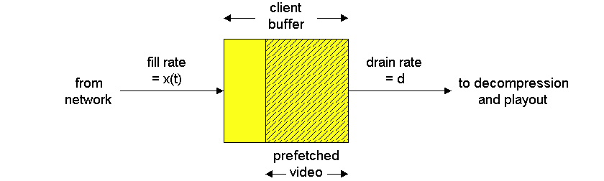
Détails de la mémoire
taux
constant
d
taux variable
x(t)
vidéo en
mémoire
La mémoire tampon compense la gigue du délai

Slide 16
Streaming du multimédia par UDP
Le serveur émet avec un débit adéquat pour le client
  spécialement s’il ignore les problèmes de congestion
  débit émetteur = taux d’encodage (CBR)
  débit récepteur = CBR – pertes de paquets
Délais de démarrage courts (2-5 seconds) pour compenser la gigue du délai
Compensation de pertes : si la contrainte temporelle le permet

Slide 17
Streaming du multimédia par TCP
Le serveur émet au débit maximal permis par TCP
  Le débit récepteur varie à cause du contrôle de congestion TCP
Plus qu’on ajoute du délai au client, plus la lecture du vidéo devient lisse
HTTP/TCP passent plus facilement à travers les pare-feux

Slide 18

Clients hétérogènes
encodage à 1.5 Mb/s
encodage à 28.8 Kb/s
Q : Comment gérer plusieurs clients avec des débits de réception hétérogènes ?
  28.8 Kb/s connexion par modem
  100Mb/s sur Ethernet
R : Le serveur garde et transmet de multiples copies de la vidéo encodé, avec des débits différents

Slide 19
RTSP « Real Time Streaming Protocol »
HTTP
Pas ciblé vers le multimédia
Pas de commandes pour avancer, rembobiner, etc.
RTSP : RFC 2326
Protocole client-serveur au niveau applicatif.
Fonctionnalités fournies au client: avancer, rembobiner, pause, repositionnement, etc.…
Limites de RTSP :
pas de définition du codage audio/vidéo
pas de définition de la couche transport : le media peut être transporté par UDP ou par TCP
pas de définition de la manière dont le client doit faire la mise en mémoire tampon d’audio ou vidéo

Slide 20
RTSP: un contrôle hors bande
Comme avec FTP :
Dans FTP, un fichier est transmis sur une connexion TCP.
La signalisation de contrôle (changement de répertoire, effacement de fichier, renommément de fichier, etc.) est transmise sur une connexion TCP indépendante.
Les canaux hors-bande et intrabande utilisent des numéros de ports différents.
RTSP :
Le flux multimédia est l’intrabande
Les messages de contrôle RTSP utilisent un numéro de port hors-bande réservé.
  Port 554

Slide 21
RTSP : un exemple
Scénario:
un metafichier est transmis au navigateur
le navigateur exécute le lecteur
le lecteur construit :
  une connexion de contrôle RTSP
  une connexion pour les données multimédia

Slide 22
Metafichier : exemple
<title>Twister</title>
<session>
<group language=en lipsync>
<switch>
<track type=audio
e="PCMU/8000/1"
src = "rtsp://audio.example.com/twister/audio.en/lofi">
<track type=audio
e="DVI4/16000/2" pt="90 DVI4/8000/1"
src="rtsp://audio.example.com/twister/audio.en/hifi">
</switch>
<track type="video/jpeg"
src="rtsp://video.example.com/twister/video">
</group>
</session>

Slide 23
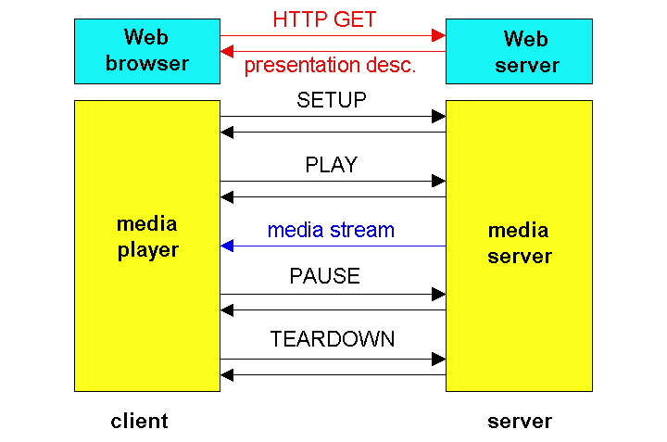
Fonctionnement du RTSP

Slide 24
RTSP : exemple d’un échange client-serveur
C: SETUP rtsp://audio.example.com/twister/audio RTSP/1.0
Transport: rtp/udp; compression; port=3056; mode=PLAY
S: RTSP/1.0 200 1 OK
Session 4231
C: PLAY rtsp://audio.example.com/twister/audio.en/lofi RTSP/1.0
Session: 4231
Range: npt=0-
C: PAUSE rtsp://audio.example.com/twister/audio.en/lofi RTSP/1.0
Session: 4231
Range: npt=37
C: TEARDOWN rtsp://audio.example.com/twister/audio.en/lofi RTSP/1.0
Session: 4231
S: 200 3 OK

Slide 25
Plan
Applications multimédia
Streaming d’audio et vidéo stockés
  RTSP
Exemple de l’interactive: téléphonie sur IP
Applications en temps-réel
  SIP

Slide 26
Applications interactives en temps réel
téléphonie PC à PC
  fourni par les services de messagerie instantanée
PC à téléphone
  Dialpad
  Net2phone
visioconférence avec Webcam
Examinons l’exemple de téléphonie PC à PC

Slide 27
Multimédia interactif : téléphonie sur IP
Notre exemple :
La voix alterne des périodes de son et de silence.
  64 kb/s pendant une période de son
Des paquets ne sont générés que durant des périodes de son
  échantillons de 20 msec à 8 Kbytes/sec: 160 bytes par trame
Entête applicative ajouté à chaque trame.
Trame+entête sont encapsulés dans des segments UDP.
L’application envoi des segments UDP par le biais des sockets chaque 20 msec pendant une période de son.

Slide 28
Multimédia interactif : les pertes et les délais
pertes de paquets : Les paquets IP peuvent être perdu par cause de congestion (débordement des files d’attente)
délai important : Un paquet IP peut être considéré comme perdu s’il arrive trop tard au récepteur
  délais dus au traitement, files d’attente, terminaux (récepteur, émetteur)
  délai maximal tolérable : 400 ms audio, vidéo
tolérance aux pertes : dépend du type de compression, de la compensation, de l’existence de FEC.
  taux de pertes entre 1% et 10% peuvent être toléré

Slide 29
Gigue de délai
transmission
CBR
réception
au client
lecteur CBR
au client
Quantité de données
délai
du réseau
variable
(gigue)
données
en mémoire
délai au client avant lecture
temps
La différence entre les délais de deux paquets consécutives peut être plus ou moins que 20 msec

Slide 30
Tampons de réception fixe
Le récepteur diffuse chaque paquet exactement q msecs après que la trame a été généré.
  Si la trame a une estampille à l’instant t : il est diffusé à l’instant t+q .
  Si la trame arrive après t+q : la trame est considérée perdue
Balance pour q:
  grand q: moins de pertes
  petit q: meilleur interactivité

Slide 31
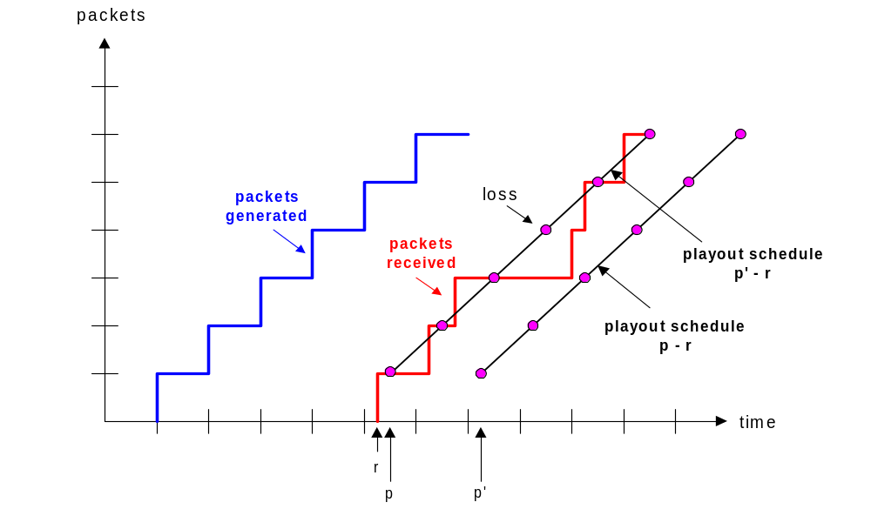
Délai de diffusion fixe
L’émetteur génère un paquet toutes les 20 msec durant la période de son.
Le premier paquet est reçu à l’instant r
Un programme de diffusion : commencer à p
Deuxième programme de diffusion: commencer à p’

Slide 32
Tampon adaptatif
Buts :
  minimiser le délai de diffusion
  maintien un taux de pertes bas
Stratégie : adapter le délai de diffusion
  Estimer le délai réseau, régler le délai de diffusion au début de chaque période de son.
  Les périodes de silence sont compressées et élongées.
  Les trames sont toujours diffusés chaque 20 msec pendant les périodes de son.

Slide 33
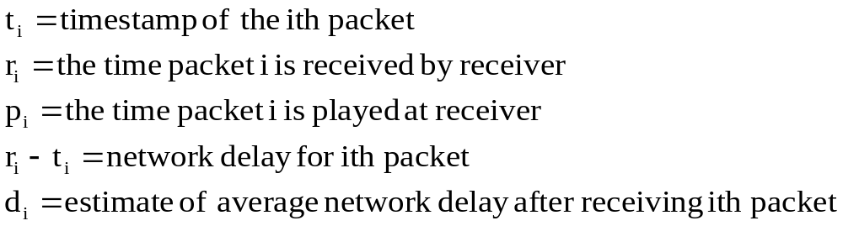
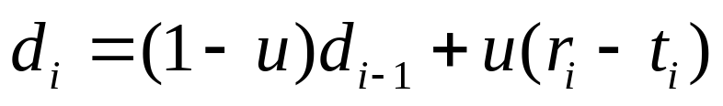
Tampon adaptatif : calcul
Estimation dynamique du délai moyen au récepteur :
u est constant (e.g., u = .01).

Slide 34


Tampon adaptatif : calcul bis
L’écart type, v_{i} , peut aussi être estimé :
d_{i} et v_{i} sont calculés pour chaque paquet, mais sont appliqués au début d’une période de parole.
Pour le premier paquet d’une période de parole l’instant de diffusion est :
pour K un constant positif.
Les autres paquets de cette même période de parole,
sont diffusés dans une manière périodique.

Slide 35
Tampon adaptatif
Q : Comment le récepteur détermine que le paquet est le premier d’une période de parole ?
Sans pertes, le récepteur scrute les estampilles successive.
  Si la différence entre deux estampilles successive > 20 msec --> début de période de parole.
Avec des pertes, il faut faire attention au numéros de séquence aussi.
  différence entre deux estampilles > 20 msec et
  numéros de séquence successive --> début de période.
Voir RTP/RTCP

Slide 36
Résistance contre les pertes (1)
« forward error correction » (FEC) : procédure simple
pour chaque groupe de n trames, on crée une trame redondante
  XOR sur les n trames
on envoi n+1 trames
  le débit augmente par 1/n
on peut reconstruire les n trames originales si on reçoit n des n+1 trames
Le délai de diffusion est le temps de recevoir toutes les n+1 trames
Echange :
  n plus grand
    moins on gaspille la bande passante
    plus de délai de diffusion
    plus grande la probabilité de perdre 2 trames sur n+1

Slide 37
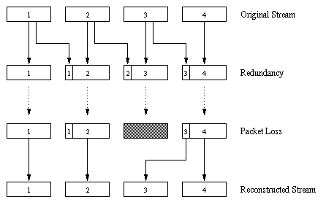
Résistance contre les pertes (2)
2ème procédure FEC
superposition d’un flux de
qualité inférieur
par exemple, flux PCM
à 64 kb/s et flux redondant
GSM à 13 kbps.
Le récepteur peut cacher toute perte non-consecutive.

Slide 38
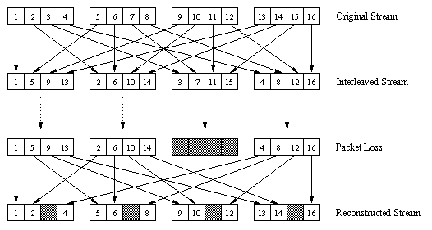
Résistance contre les pertes (3)
3ème procédure : entrelacement
les trames sont découpées en unités plus petits
par exemple, 4 unités de 5 msec par trame
chaque paquet contient des petits unités de plusieurs trames
si un paquet est perdu, on reçoit toujours le plupart de chaque trame
pas de surdébit de redondance
le délai de diffusion augmente

Slide 39
Bilan sur le multimédia interactif
on utilise UDP
  éviter les délais induits par contrôle de congestion TCP
le récepteur adapte son délai de diffusion
  compensation pour les délais aléatoires
le serveur gère le débit du flux en fonction de la bande passante disponible sur le chemin client-serveur
  choix parmi des encodages à différents débits
  la choix peut être dynamique
compensation pour les pertes
  FEC, entrelacement
  des retransmissions, si le temps permis
  cacher des erreurs: redondances des flux

Slide 40
Plan
Applications multimédia
Streaming d’audio et vidéo stockés
  RTSP
Exemple de l’interactive: téléphonie sur IP
Applications en temps-réel
  SIP

Slide 41
SIP
Session Initiation Protocol (RFC 3263)
La philosophie de SIP
Tous les appels téléphoniques et tous les visioconférences vont avoir lieu dans l’Internet.
On identifie les participants par nom ou par mél, non par numéro de téléphone.
On peut toujours joindre son correspondant
  n’importe où il se trouve
  n’importe lequel adresse IP il utilise.

Slide 42
Les services SIP
Etablissement de connexion
  Signalisation au correspondant qu’on veut l’appeler
  Signalisation pour se mettre d’accord sur les medias et l’encodage
  Signalisation pour la terminaison d’un appel.
Recherche de l’adresse IP du correspondant
  Mappage entre l’identifiant mnémonique et l’adresse IP actuelle
Gestion de l’appel
  Ajout de nouveaux flux de media en cours d’appel
  Changement d’encodage en cours d’appel
  Invitations aux autres
  Transfert d’appel, mise en garde

Slide 43
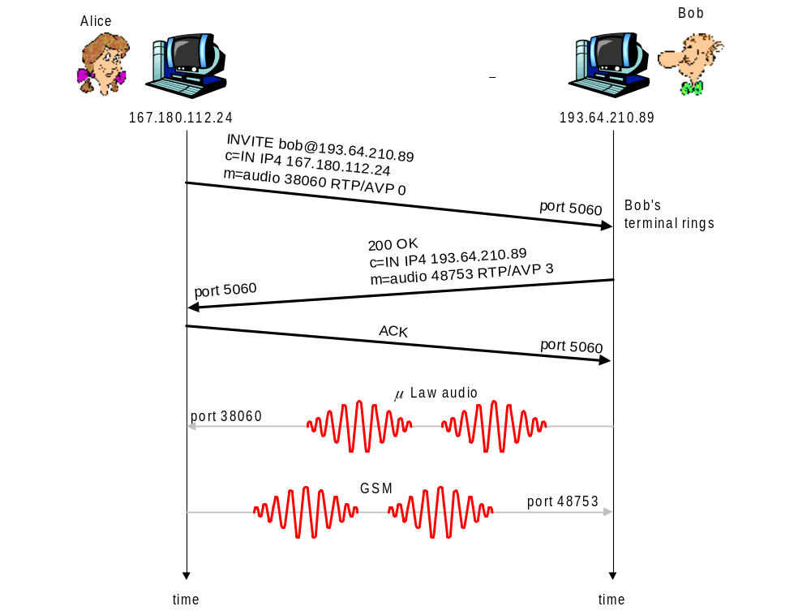
Exemple : établissement d’appel
Alice invite Bob à communiquer (port 5060)
  son message SIP invite contient son numéro de port et son adresse IP
  il indique que Alice préfère de recevoir l’encodage PCM ulaw
Le message 200 OK de Bob indique
  son adresse IP et numéro de port pour la communication
  sa préférence pour l’encodage GSM
Les messages SIP peuvent être TCP or UDP; ici RTP/UDP.

Slide 44
Etablissement d’appel bis
Négociation de l’encodage:
  Supposons que Bob ne dispose pas de l’encodeur PCM ulaw.
  Bob répond par 606 Not Acceptable Reply. Il fourni la liste des encodeurs dont il peut s’en servir.
  Alice peut ensuite envoyer un nouveau message INVITE, proposant un encodeur adapté.
Rejet d’appel
  Bob peut rejeter des appels avec les réponses replies « occupé », « absent », « crédit insuffisant », ou « interdit ».

Slide 45
Exemple d’un message SIP
INVITE sip:bob@domain.com SIP/2.0
Via: SIP/2.0/UDP 167.180.112.24
From: sip:alice@hereway.com
To: sip:bob@domain.com
Call-ID: a2e3a@pigeon.hereway.com
Content-Type: application/sdp
Content-Length: 885
c=IN IP4 167.180.112.24
m=audio 38060 RTP/AVP 0
A noter:
syntaxe HTTP
sdp = session description protocol
unicité d’identifiants Call-ID
Dans ce cas, Alice ne
connaît pas l’adresse IP
de Bob.
Des serveurs
intermediares sont
nécessaires.
Alice envoi et reçoit
des messages SIP sur
le numéro de port par
défaut 5060.
Alice indique dans
l’entête Via que son
client SIP envoi et
reçoit par UDP.

Slide 46
Annuaire et localisation
Comment appeler si on connaît seulement le nom ou l’adresse mél ?
Comment connaître l’adresse IP actuel du correspondant ?
  le correspondant se déplace
  il utilise le protocole DHCP
  il a plusieurs appareils IP (PC, PDA, voiture)
L’information fourni peut varier selon :
  l’horaire (travail, maison)
  celui qui appel (éviter qu’un appel professionnel est diriger vers le foyer)
  l’état du correspondant (quand il est occupé, on dirige les appels vers le répondeur)
Les serveurs SIP :
SIP registrar
SIP proxy

Slide 47
SIP Registrar
Quand Bob allume son client SIP, le client envoi
un message SIP REGISTER message au Registrar Server (comme dans la messagerie instantanée)
message REGISTER :
REGISTER sip:domain.com SIP/2.0
Via: SIP/2.0/UDP 193.64.210.89
From: sip:bob@domain.com
To: sip:bob@domain.com
Expires: 3600

Slide 48
SIP Proxy
Alice envoi un message INVITE à son serveur proxy
  il contient l’adresse sip:bob@domain.com
Le proxy est responsable for l’acheminement des messages SIP vers le correspondant
  les messages peuvent passer par plusieurs serveurs proxy
Le correspondant envoi sa réponse via le même ensemble de serveurs proxy.
Le proxy fourni la réponse SIP à Alice
  la réponse contient l’adresse IP de Bob
A noter : un proxy se ressemble à un serveur DNS

Slide 49
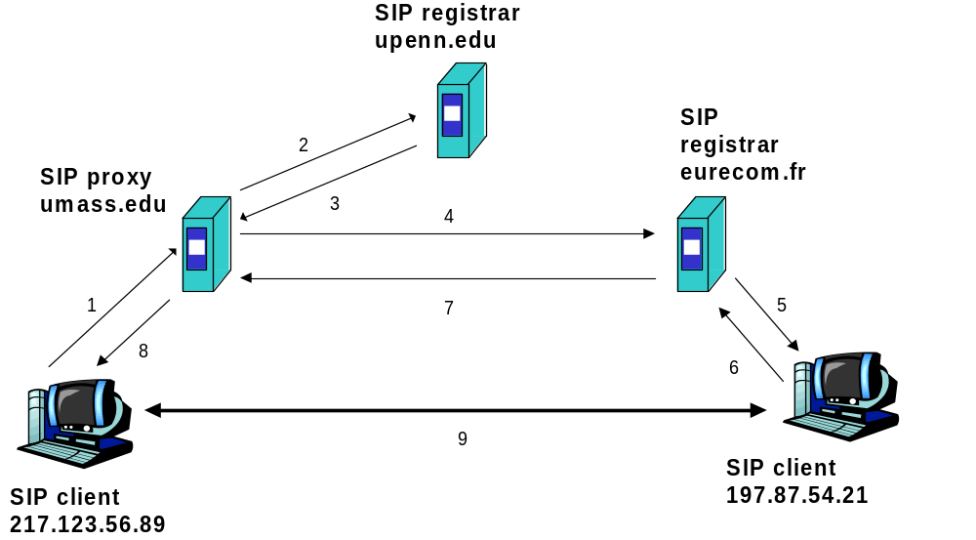
Exemple
Appel de jim@umass.edu
vers keith@upenn.edu
(1) Jim envoi un message
INVITE au SIP proxy
de umass. (2) Le proxy
renvoi le message vers
le SIP registrar de upenn.
(3) Le registrar de upenn
répond avec un message
REDIRECT, indiquant qu’il
faut contacter
keith@eurecom.fr
(4) Le proxy umass envoi un INVITE au registrar eurecom. (5) Le registrar eurecom renvoi le message INVITE à 197.87.54.21, sur lequel tourne le client SIP de keith. (6-8) réponse SIP (9) media envoyé directement entre les clients.
A noter: il y a aussi des acquittements SIP (pas montrés).

Slide 50
Comparaison avec H.323
H.323 est un autre protocole de signalisation pour l’interactive en temps réel
H.323 est un ensemble monolithique de protocoles pour le visioconférence : signalisation, enregistrement, contrôle d’admission, transport, et encodage.
SIP est un composant modulaire. Il est compatible avec RTP. Il peut fonctionner avec d’autres protocoles et services aussi.
H.323 a été développé à l’UIT (téléphonie).
SIP a été développé à l’IETF: Il est inspiré par HTTP.
SIP est plus simple (et alors plus efficace ?)

